Slide 1
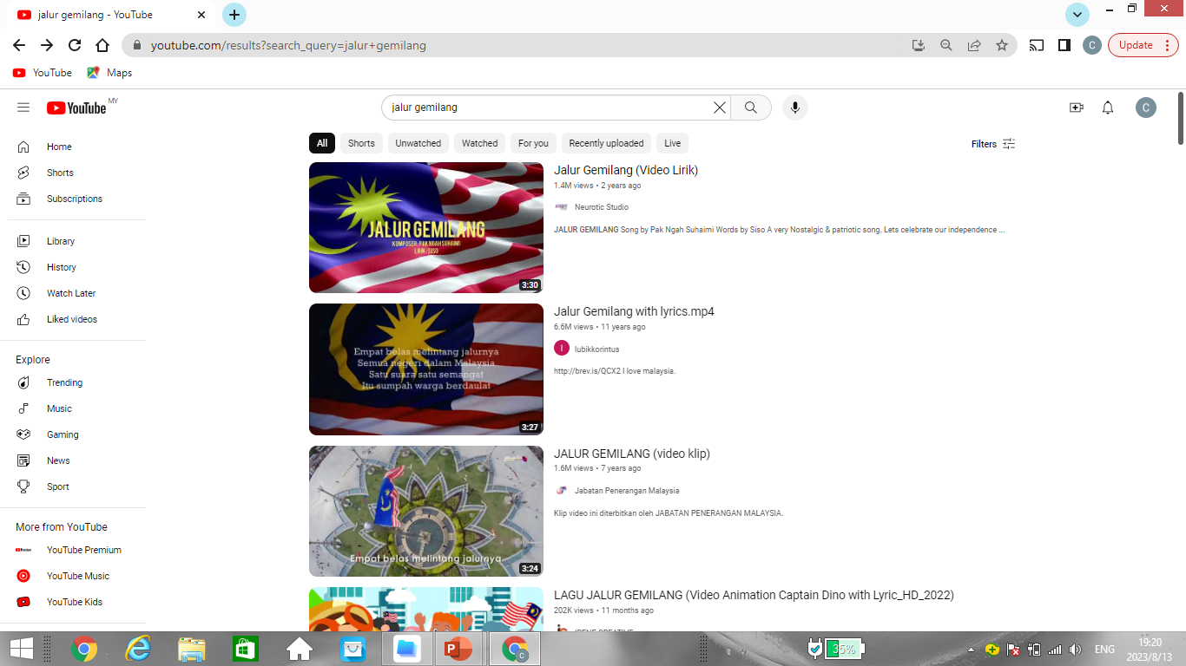
请选择以下的版本！

Slide 2
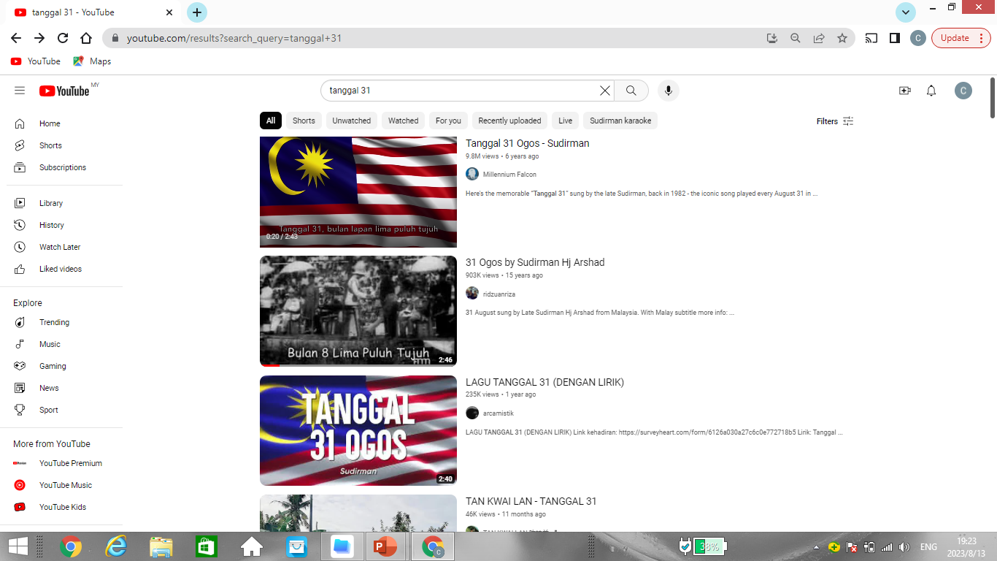
请选择以下的版本！

Slide 3
https://www.youtube.com/watch?v=YO6fen9iyh0
LINK VIDEO JALUR GEMILANG
https://www.youtube.com/watch?v=nCiZweEsmoc
LINK VIDEO TANGGAL 31

